Slide 1

Bisf python lab project
Luca Loddo
Mat. 844529
A.A. 2021/2022

Slide 2
Sommario dei dati utilizzati

Slide 3



Settore automobilistico
Notes:
Crescita esponenziale del prezzo delle azioni negli ultimi due anni. Azienda leader in questo settore e crescita costante.

Slide 4



Settore tecnologico
Notes:
Recente crisi dei semiconduttori.

Slide 5



Settore farmaceutico
Notes:
Pandemia e vaccini.

Slide 6
Statistiche descrittive

Slide 7
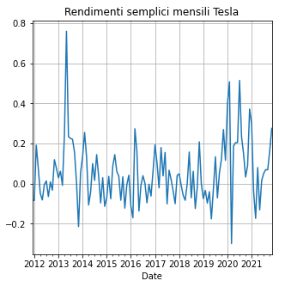
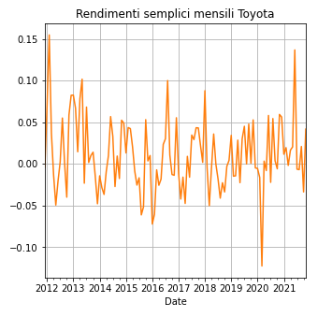
Rendimenti semplici mensili
TESLA
TOYOTA
Notes:
TESLA
+ 70% maggio 2013 562 milioni di vendite e primo profitto trimestrale della sua storia.
- 20% ottobre-novembre 2013 macchine a fuoco.
+ 40% dicembre 2019-gennaio 2020 superamento obiettivi consegne
- 20% marzo 2020 pandemia
+ 50% agosto 2020 aumento vertiginoso consegne
TOYOTA
+15% Gennaio 2012 obiettivo di vendere 8.5 milioni di macchine nell’anno in corso
- 10% marzo 2020 pandemia
Quasi il +15% maggio 2021 profitti aumentati del 10% arrivando a 20.6 miliardi di dollari

Slide 8
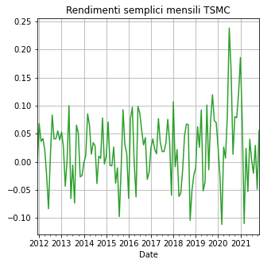
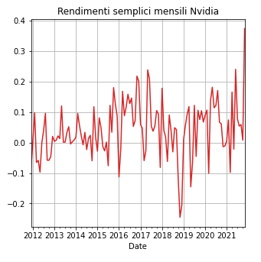
Rendimenti semplici mensili
TSMC
NVIDIA
Notes:
TSMC
- 10% marzo 2020 pandemia
+ 25% luglio 2020 ritardo Intel
NVIDIA
20% ottobre 2018 vendita generale da parte degli investitori di titoli tecnologici a grande capitalizzazione
Quasi + 40% Fine 2021 superamento stime trimestrali e previsione di forti ricavi dati da suoi data center e investimenti nel metaverso

Slide 9
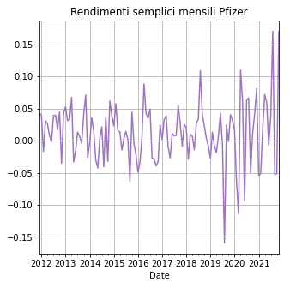
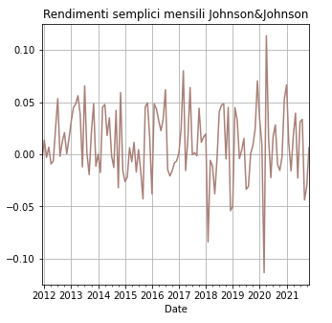
Rendimenti semplici mensili
PFIZER
JOHNSON&JOHNSON
Notes:
PFIZER
2019
- 10% pandemia
+ 10% pandemia
+ 15% Fine 2021 pillola covid-19 riduce il rsichio di ospedalizzazione del 89%
JNJ
- 10% pandemia
+ 10% pandemia

Slide 10
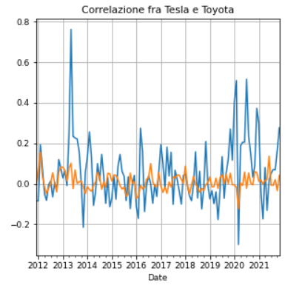
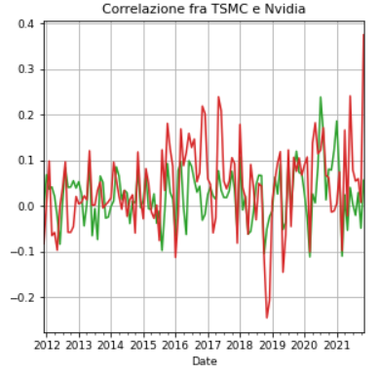
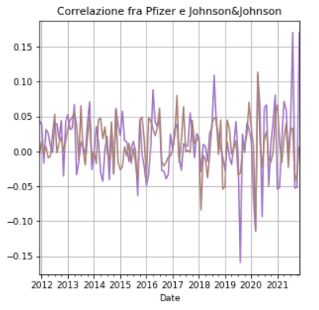
Correlazione fra società dello stesso settore
Notes:
Tesla e Toyota: 0.23
TSMC e Nvidia: 0.43
Pfizer e J&J: 0.5

Slide 11
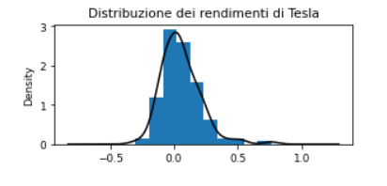
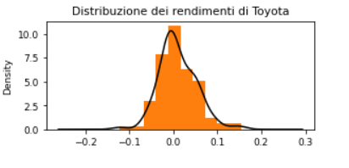
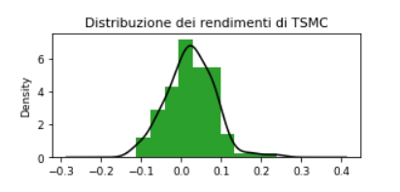
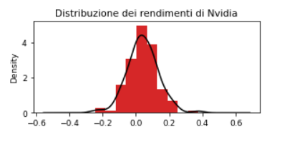
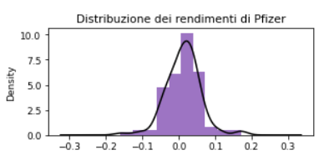
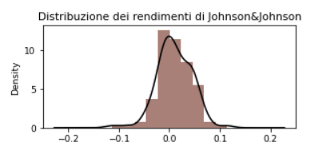
Distribuzione dei rendimenti
 | TESLA | TOYOTA | TSMC | NVIDIA | PFIZER | J&J
ASIMMETRIA | 1.2628 | 0.4476 | 0.2774 | 0.1212 | 0.0313 | -0.2365
CURTOSI | 3.5872 | 1.2126 | 1.0156 | 1.3015 | 2.5821 | 1.2175
Notes:
JNJ asimmetria negativa lunga coda verso i valori minori
Tutte curtosi positiva → forma più appuntita rispetto a una normale «leptocurtica»

Slide 12
Analisi delle statistiche descrittive univariate
Rendimento più basso e più alto, titolo più rischioso
 | TESLA | TOYOTA | TSMC | NVIDIA | PFIZER | J&J
MEDIA | 0.0541 | 0.0104 | 0.023 | 0.0418 | 0.0121 | 0.0106
VARIANZA | 0.0237 | 0.0018 | 0.0035 | 0.0086 | 0.0022 | 0.0011
DEVIAZIONE STANDARD | 0.1541 | 0.0423 | 0.0591 | 0.0927 | 0.0468 | 0.0338

Slide 13
MATRICE DI CORRELAZIONE DEI RENDIMENTI
Quali sono i titoli più e meno correlati?
 | TESLA | TOYOTA | TSMC | NVIDIA | PFIZER | J&J
TESLA | 1.0 | 0.2284 | 0.3546 | 0.287 | 0.0917 | 0.2223
TOYOTA |  | 1.0 | 0.3795 | 0.3336 | 0.1704 | 0.1468
TSMC |  |  | 1.0 | 0.4309 | 0.1588 | 0.3484
NVIDIA |  |  |  | 1.0 | 0.1967 | 0.1769
PFIZER |  |  |  |  | 1.0 | 0.5005
J&J |  |  |  |  |  | 1.0

Slide 14
Analisi di previsione

Slide 15
arima
Controllo della stazionarietà delle serie: Dickey-Fuller Augmented Test
 | TESLA | TOYOTA | TSMC | NVIDIA | PFIZER | J&J
ADF | 4.787 | -1.2271 | 1.4166 | 6.3659 | 0.6857 | -0.2303
P-VALUE | 1.0 | 0.6618 | 0.9972 | 1.0 | 0.9895 | 0.9348
CRITICAL VALUE (1%) | -3.49 | -3.486 | -3.49 | -3.486 | -3.488 | -3.492
CRITICAL VALUE (5%) | -2.888 | -2.886 | -2.888 | -2.886 | -2.887 | -2.889
CRITICAL VALUE (10%) | -2.581 | -2.580 | -2.581 | -2.580 | -2.580 | -2.581

Slide 16
arima
Dickey-Fuller Augmented Test sulle serie di prezzi senza trend
 | TESLA | TOYOTA | TSMC | NVIDIA | PFIZER | J&J
ADF | -3.8861 | -10.8319 | -10.7659 | -10.1129 | -10.3141 | -10.1532
P-VALUE | 0.0021 | 0.0 | 0.0 | 0.0 | 0.0 | 0.0
CRITICAL VALUE (1%) | -3.488 | -3.487 | -3.487 | -3.487 | -3.487 | -3.487
CRITICAL VALUE (5%) | -2.887 | -2.886 | -2.886 | -2.886 | -2.886 | -2.886
CRITICAL VALUE (10%) | -2.580 | -2.580 | -2.580 | -2.580 | -2.580 | -2.580

Slide 17
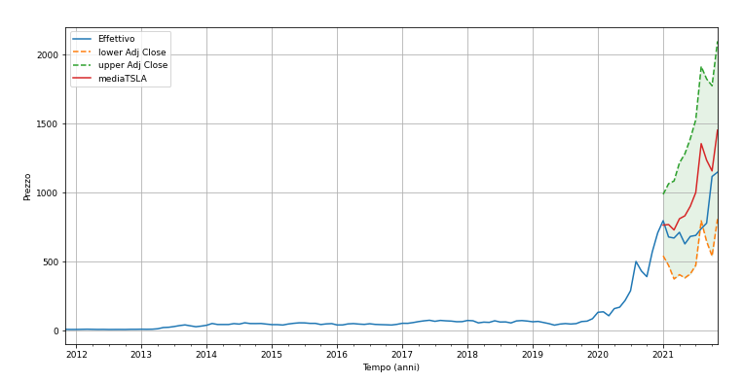
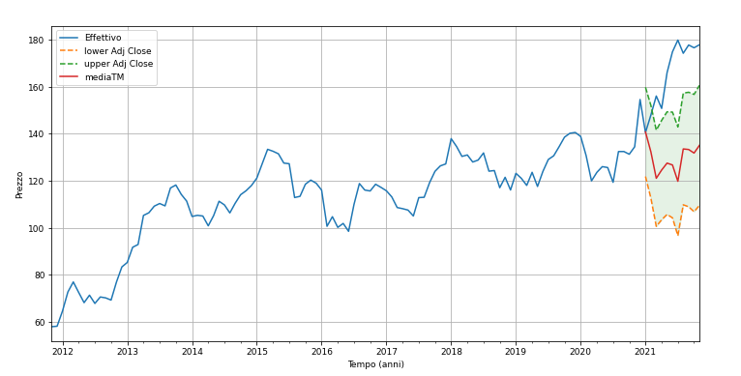
Arima: previsione dei prezzi
TESLA
TOYOTA
Notes:
TESLA: sovrastima 0/500 dollari
TOYOTA: sottostima 0/60 dollari

Slide 18
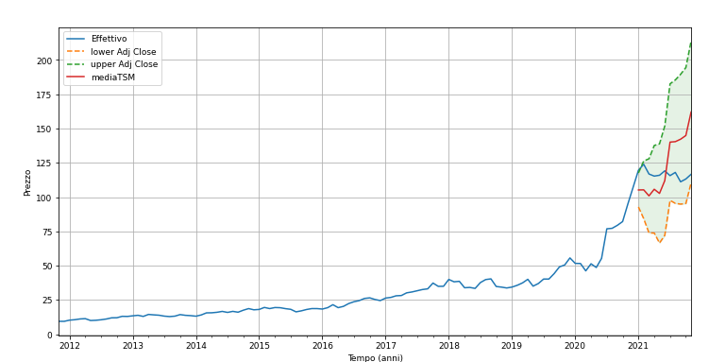
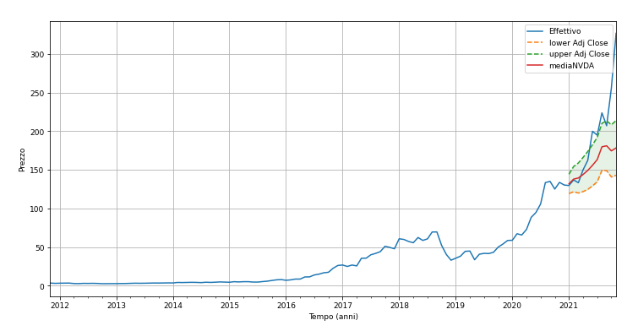
Arima: previsione dei prezzi
TSMC
NVIDIA
Notes:
TSMC: sottostima 0/25 dollari nella prima metà dell’anno, sovrastima seconda metà 0/50 dollari
NVIDIA: sottostima 0/125 dollari

Slide 19
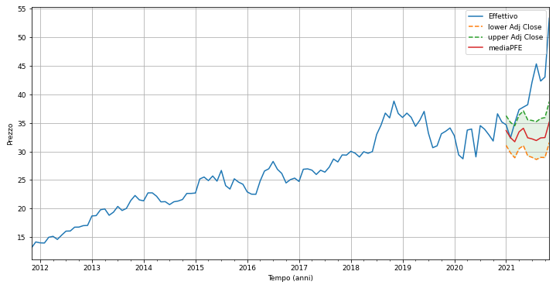
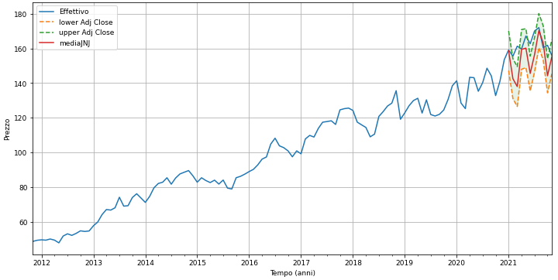
Arima: previsione dei prezzi
PFIZER
JOHNSON&JOHNSON
Notes:
PFIZER: sottostima 0/15 dollari
JNJ: sottostima 0/20 dollari

Slide 20
Strategie di trading e backtesting

Slide 21
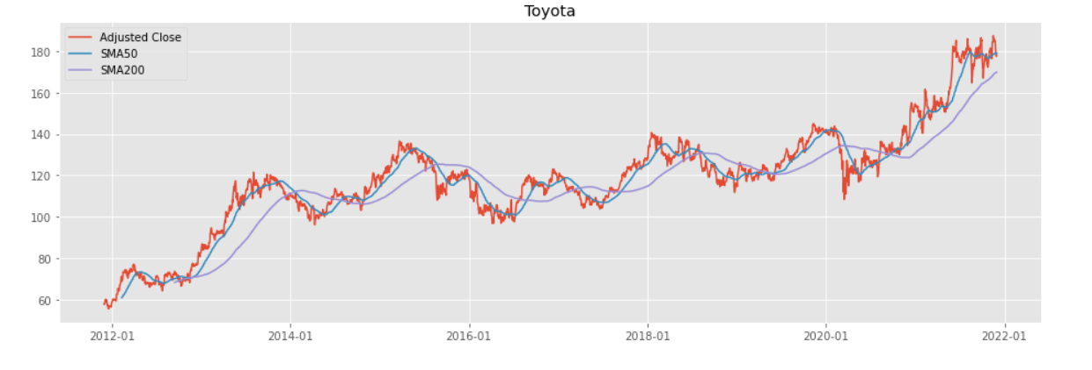
Costruzione della strategia di trading
Media mobile a 50 e 200 giorni
Notes:
Quando la media mobile a breve termine supera la media mobile a lungo termine, acquistiamo il titolo.
Quando la media mobile a lungo termine supera la media a breve termine, vendiamo.

Slide 22
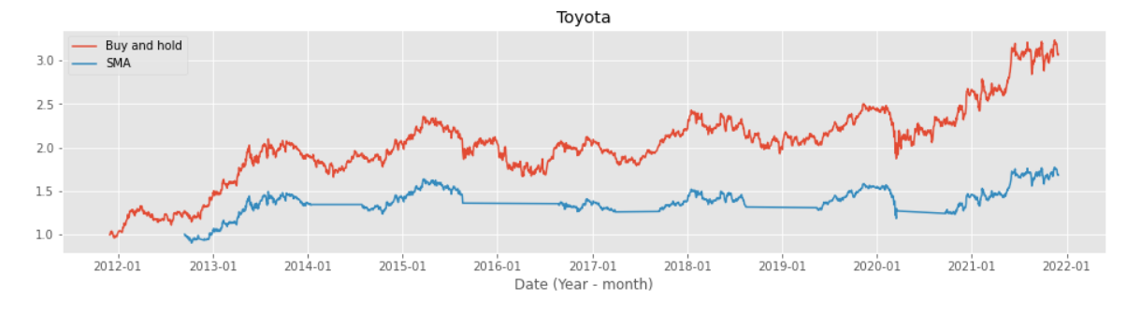
Backtesting
SMA vs Buy and Hold

Slide 23
CAPM

Slide 24
Calcolo del beta di ciascun titolo rispetto al mercato
TITOLO | INDICE DI MERCATO | BETA
TESLA | S&P 500 | 1.814
TOYOTA | NYSE Composite | 0.6181
TSMC | NYSE Composite | 0.8848
NVIDIA | S&P 500 | 1.3454
PFIZER | S&P 500 | 0.756
JOHNSON&JOHNSON | S&P 500 | 0.72
Notes:
Si muovono tutte nella stessa direzione del mercato ma TESLA e NVIDIA con maggiore volatilità rispetto al mercato.

Slide 25
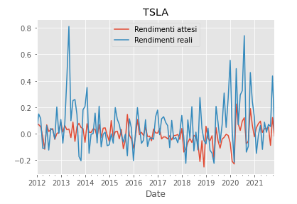
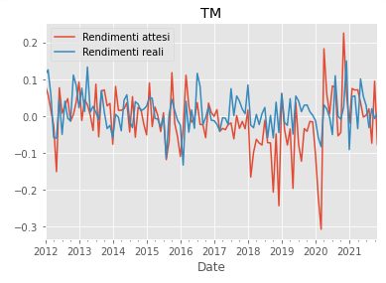
Utilizzare il beta per calcolare il rendimento atteso
TESLA
TOYOTA

Slide 26
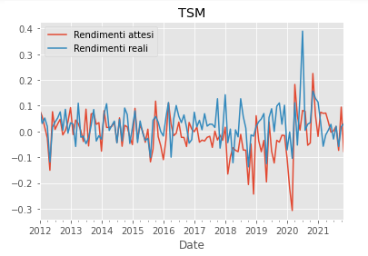
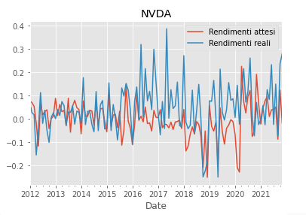
Utilizzare il beta per calcolare il rendimento atteso
TSMC
NVIDIA

Slide 27
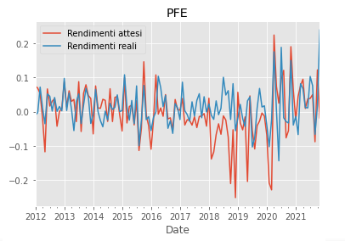
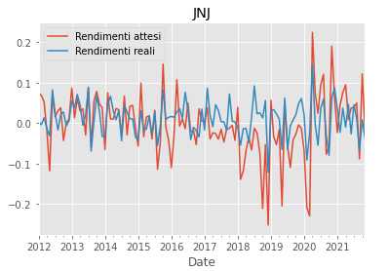
Utilizzare il beta per calcolare il rendimento atteso
PFIZER
JOHNSON&JOHNSON

Slide 28
Costruzione di portafoglio

Slide 29
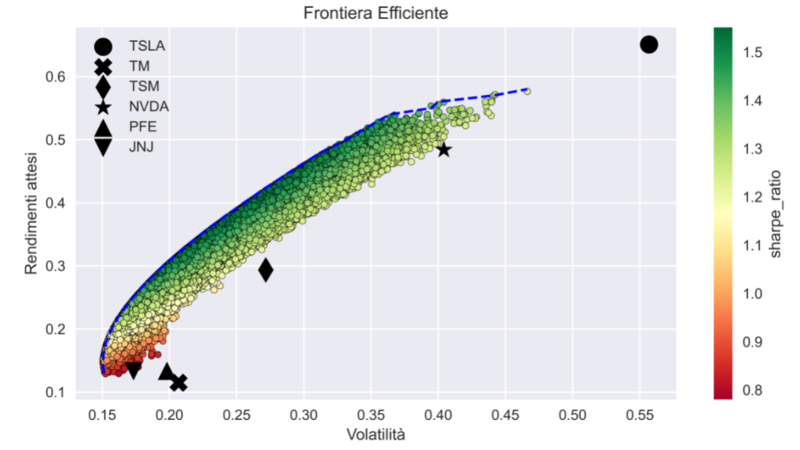
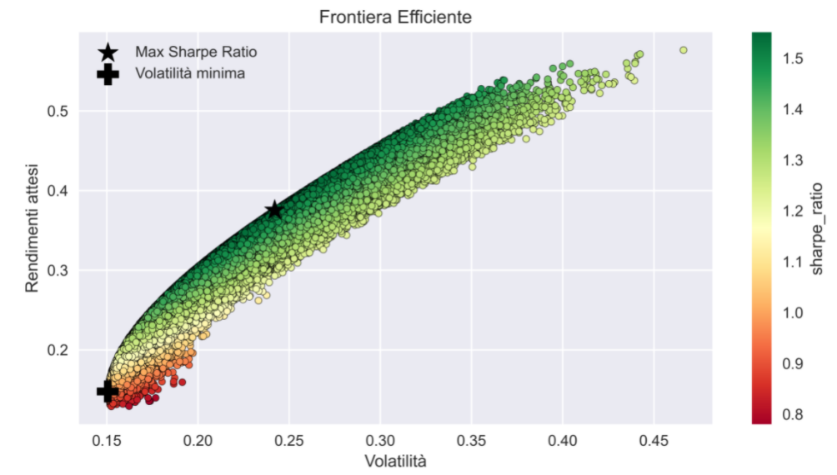
Frontiera efficiente

Slide 30
Metodo di simulazione: monte Carlo
Rendimenti passati
 | TESLA | TOYOTA | TSMC | NVIDIA | PFIZER | J&J
PESI | 22.56% | 0.00% | 23.21% | 25.11% | 6.83% | 22.28%
RENDIMENTO | VOLATILITA’ | SHARPE RATIO
37.54% | 24.20% | 155.12%

Slide 31
Metodo analitico: funzione di ottimizzazione di scipy
Rendimenti passati
 | TESLA | TOYOTA | TSMC | NVIDIA | PFIZER | J&J
PESI | 21.85% | 0.00% | 24.42% | 24.51% | 8.40% | 20.82%
RENDIMENTO | VOLATILITA’ | SHARPE RATIO
37.16% | 23.95% | 155.15%

Slide 32
Costruzione del portafoglio effettivo
Portafoglio ottimale VS effettivo in termini di rendimento
 | TESLA | TOYOTA | TSMC | NVIDIA | PFIZER | J&J
PESI | 16.67% | 16.67% | 16.67% | 16.67% | 16.67% | 16.67%
RENDIMENTO PORTAFOGLIO OTTIMALE MONTE CARLO | RENDIMENTO PORTAFOGLIO OTTIMALE SCIPY | RENDIMENTO PORTAFOGLIO EFFETTIVO
37.54% | 37.16% | 30.18%

Slide 33
GRAZIE PER L’ATTENZIONE!

